Slide 1
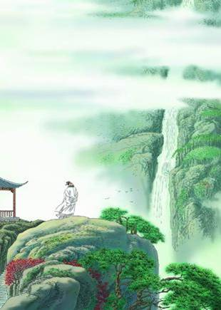
望庐山瀑布
---李白

Slide 2
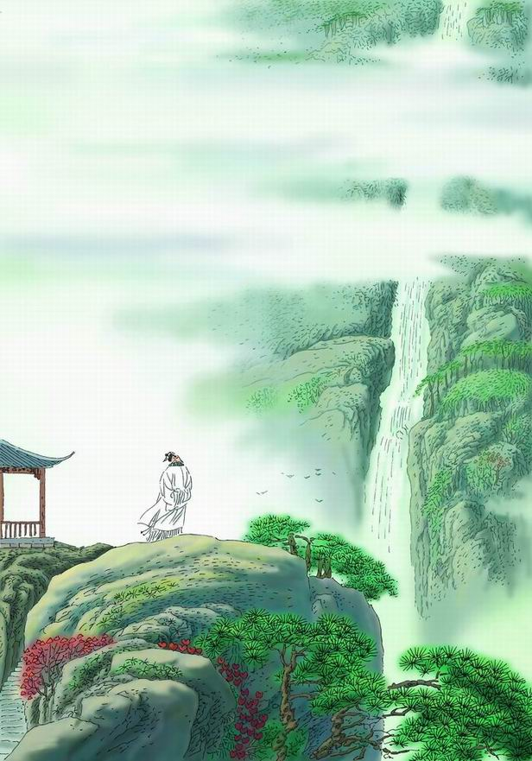
你能给“望”换个词吗？
看
观察

Slide 3
望庐山瀑布
--（唐）李白
日照香炉/生紫烟，
遥看瀑布/挂前川。
飞流直下/三千尺，
疑是/银河/落九天。

Slide 4
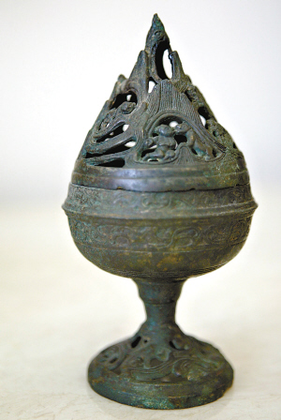
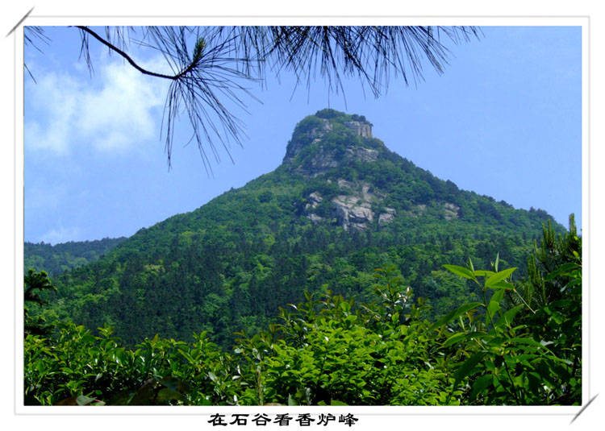
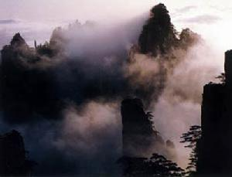
香炉峰：峰的形状像香炉，峰头常有云雾缭绕，因此而得名。

Slide 5
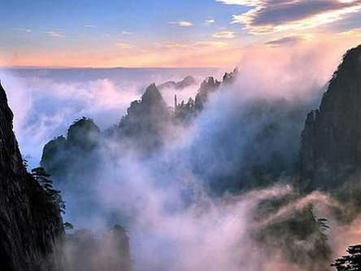
日照香炉生紫烟

Slide 6
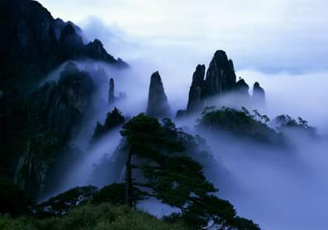

Slide 7
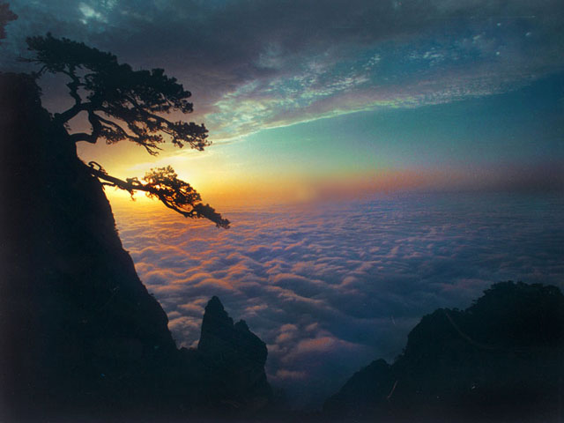
紫烟：紫色的云雾

Slide 8
日照香炉生紫烟

Slide 9
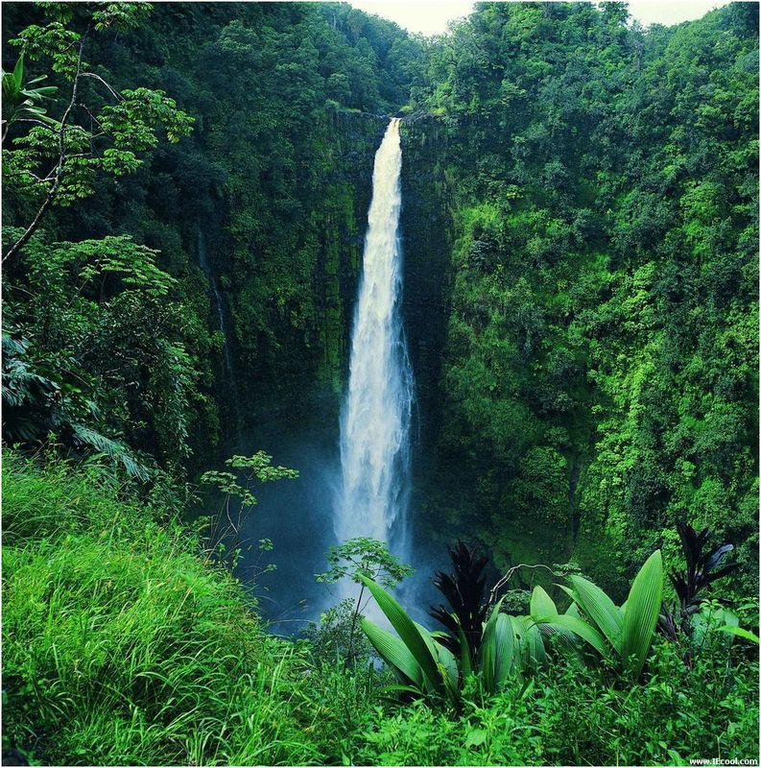
遥看瀑布挂前川

Slide 10
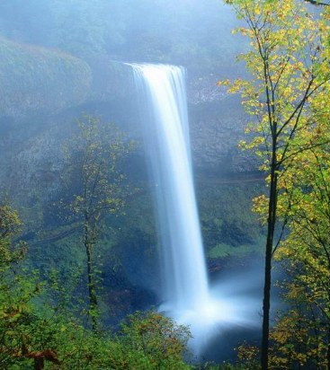
飞流直下三千尺

Slide 11
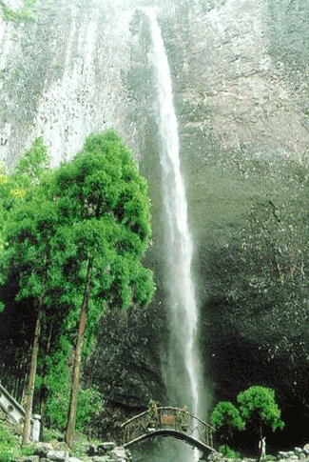
飞流直下三千尺
速度：
方向：
高度：
飞
直下
三千尺

Slide 12
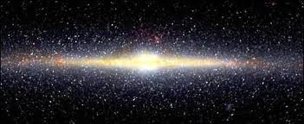
疑是银河落九天
疑：
怀疑、猜测
银河：晴天夜晚，天空中呈现出的一条明亮的光带，夹杂着许多闪烁的小星星，看起来像一条银白色的大河。

Slide 13
望庐山瀑布
--（唐）李白
日照香炉/生紫烟，
遥看瀑布/挂前川。
飞流直下/三千尺，
疑是/银河/落九天。

Slide 14
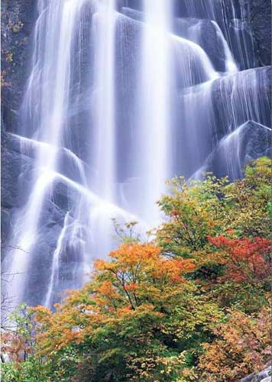

瀑 布
叶圣陶
还没看见瀑布，
先听见瀑布的声音，
好像叠叠的浪涌上岸滩，
又像阵阵的风吹过松林山路。忽然一转，
啊！望见了瀑布的全身！
这般景象没法比喻，
千丈青山衬着一道白银。
站在瀑布脚下仰望，
好伟大呀，一座珍珠的屏！
时时来一阵风，
把它吹得如烟，如雾，如尘。

Slide 15
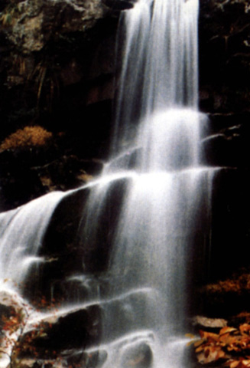
庐山瀑布

Slide 16
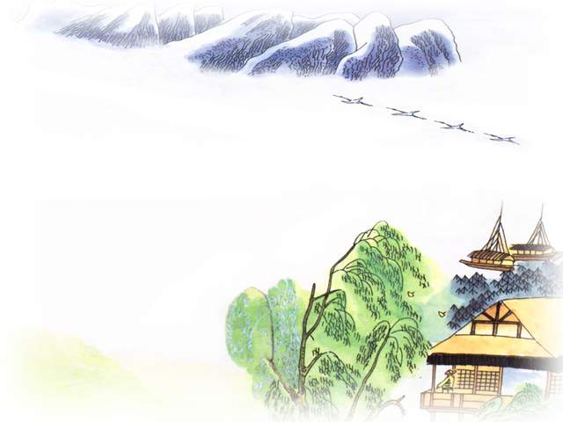

绝 句
—— 杜甫

Slide 17
杜甫：字子美，唐代伟大的现实主义诗人，被誉于“诗圣”。本诗是作者晚年的作品。

Slide 18
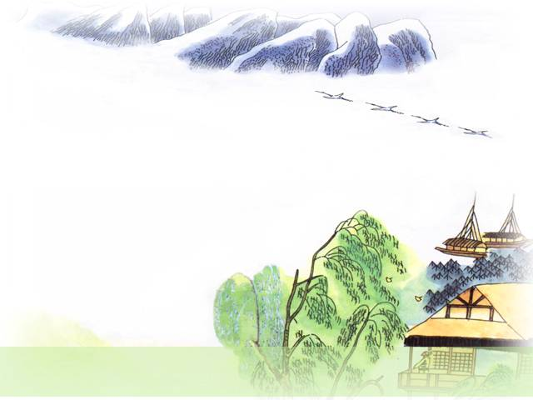
绝句
——杜甫
两个黄鹂鸣翠柳，
一行白鹭上青天。
窗含西岭千秋雪，
门泊东吴万里船。

Slide 19

绝 句
两个/黄鹂/鸣/翠柳，
一行/白鹭/上/青天。
窗含/西岭/千秋雪，
门泊/东吴/万里船。

Slide 20

两个黄鹂鸣翠柳
新绿的柳树上有一对黄鹂在欢唱。

Slide 21

一行白鹭上青天
一行白鹭向着万里晴空自由自在地飞翔。

Slide 22

西岭上覆盖着千年不化的积雪，这样的景色仿佛是嵌在窗框中的一幅画。
窗含西岭千秋雪

Slide 23

门泊东吴万里船
门外停泊着要到千里之外东吴去的船只。

Slide 24
绝句
——杜甫
两个黄鹂鸣翠柳，
一行白鹭上青天。
窗含西岭千秋雪，
门泊东吴万里船。

Slide 25

《绝句》数量词分析

Slide 26
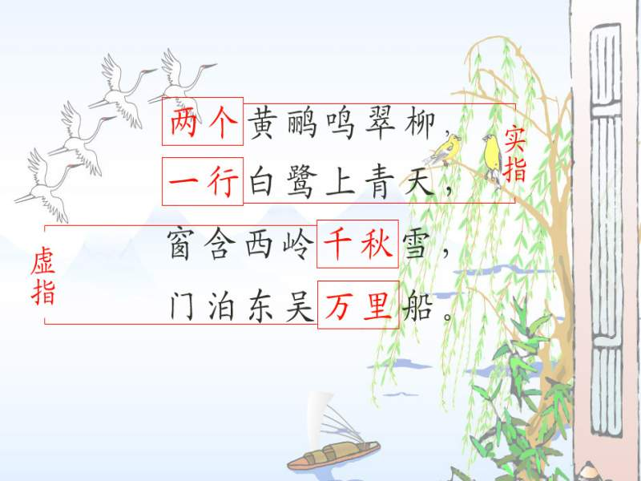
《绝句》数量词分析
有实有虚，使诗更有特色。

Slide 27

请同学们找出诗中描写颜色和动作的词语！

Slide 28


Slide 29
请同学们在朗读本诗时认真领会相对的两个词语之间的关系！
绝 句
两个黄鹂鸣翠柳， 一行白鹭上青天。
窗含西岭千秋雪， 门泊东吴万里船。

Slide 30

绝句
唐 杜甫
迟日江山丽，
春风花草香。
泥融飞燕子，
沙暖睡鸳鸯。

